Slide 1
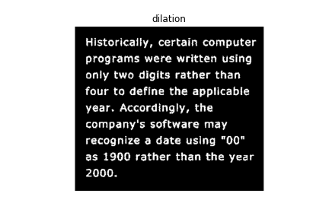
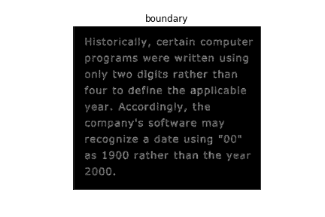
影像處理作業2
姓名：林澤慶
學號：108354015
系級：統計碩二
(20%) Use binary morphological operations to 1) fix the image shown below (“text-broken.tif”) and 2) find the boundaries of each characters like ‘Historically.’
左方圖片將text-broken.tif進行dilation所產生出來的影像，用dilation可以將影像修飾一些殘破的缺角。
左方圖片將text-broken.tif扣除erosion所產生出來的影像，其方法可以取出文字的邊界。

Slide 2
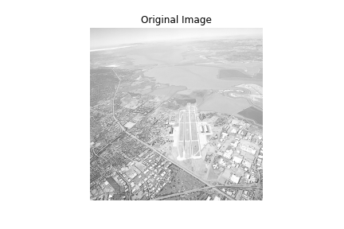
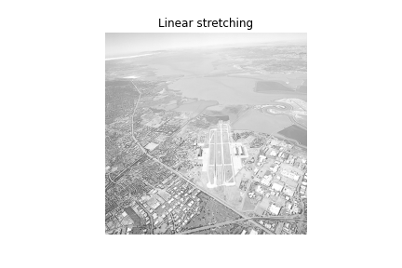
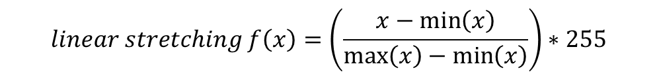
2. (20%) Please use linear stretching to enhance the contrast of the image “aerialview-washedout.tif.”
$$linear stretching f\left(x\right)=\left(\frac{x−\min\left(x\right)}{\max\left(x\right)−\min\left(x\right)}\right)∗255$$
其中x代表像素值。
左方是原本的圖像，右方則是經過Linear stretching的圖像，由於原本的圖像的像素質最大為255與最小為0，因此再進行linear stretching則是無效果的。

Slide 3
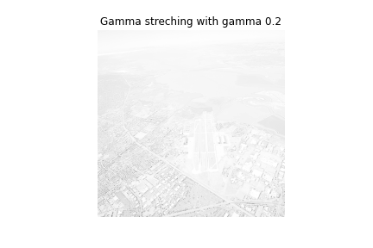
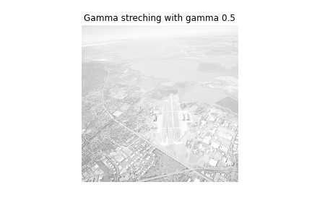
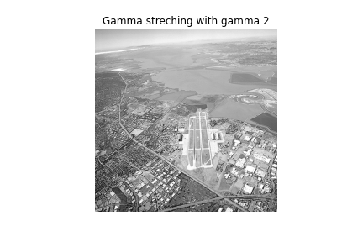
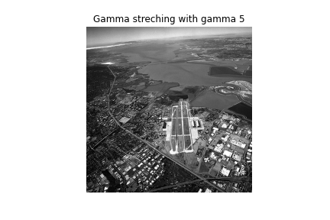
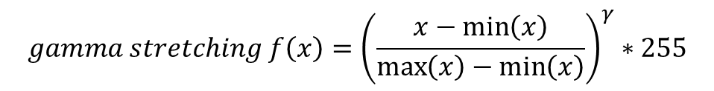
3. Following Q.2, please use gamma stretching instead.
$$gamma stretching f\left(x\right)={\left(\frac{x−\min\left(x\right)}{\max\left(x\right)−\min\left(x\right)}\right)}^{γ}∗255$$
其中x代表像素值，f(x)是經過gamma stretching後的像素。
圖片由左至右的gamma值分別為0.2、0.5、2和5，由此可以發現隨著gamma值增加，整體而言，圖片由淺色變換至深色。

Slide 4
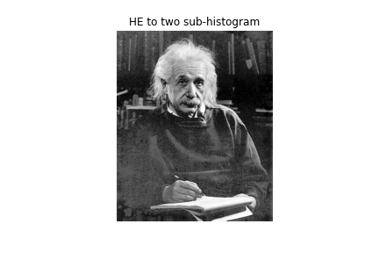
4. Please divide the histogram of “einstein-low-contrast.tif” into two sub-histograms using the mean μ of the image and apply HE to two sub-histograms separately (one ranging from 0~μ and the other from (μ+1)~255). You should implement it by yourself without using built-in APIs.
下圖為將愛因斯坦的影像分層2部分，將低於平均像素的像素值視為一類，高於平均像素值視為另一類，再對這兩類各別進行histogram equalization.所產生出來的影像如下：

